Slide 1

진동데이터 활용 충돌체 탐지 AI 경진대회
팀 : 두부
https://dacon.io

Slide 2

목차
데이터 전처리 & EDA
1
EDA
STEP 1
EDA
전처리
모델 구축 & 검증
2
모델링
STEP 2
Lasso
Random Forest
CNN
결과 및 결언
3
결과 및 결언
STEP 3
결과
결언

Slide 3
디렉터리 구조
Data set
‘./DACON_KAERI/sample_submission’
‘./DACON_KAERI/test_features’
‘./DACON_KAERI/train_features’
‘./DACON_KAERI/train_target'
실행순서
1. DACON_KAERI_코드정리용(Lasso + RF)
2. DACON_KAERI_코드정리용(CNN)
Code
./DACON_KAERI_코드정리용(Lasso + RF)
./DACON_KAERI_코드정리용(CNN)
output
최종 submit file : Submission_final.csv

Slide 4
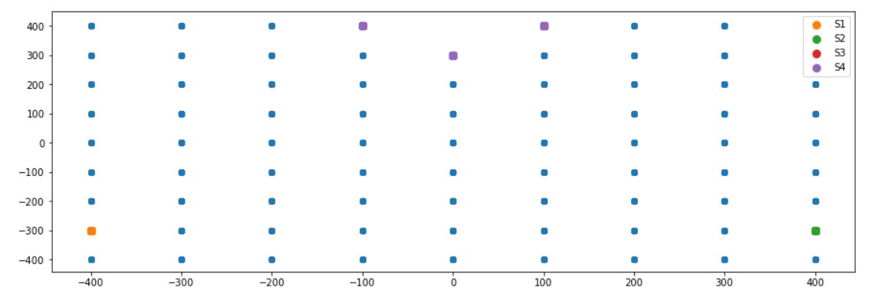
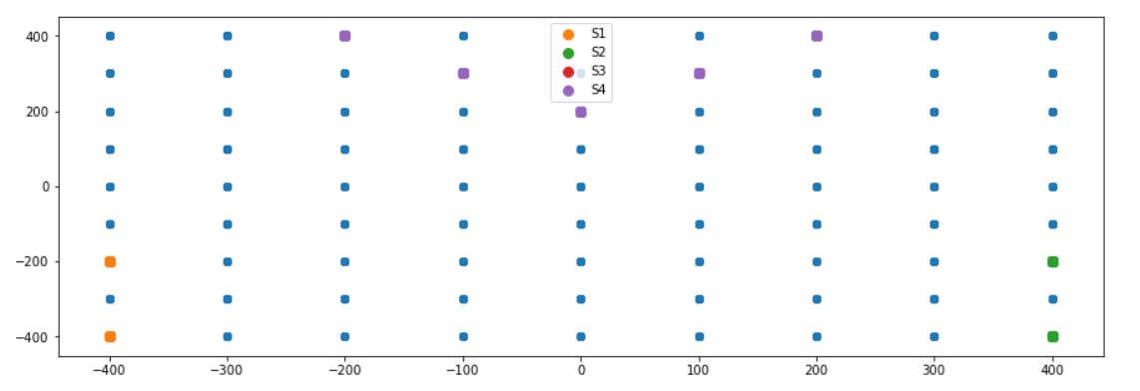
1. EDA
1. 좌표
좌표의 경우는 각 센서에 파장이 도착한 시간에 가장 큰 영향을 받음
--> 제일 먼저 도착한 파장이 도착한 센서와 그 시간을 통해 센서의 대략적 위치 유추 가능
각 센서에 제일 먼저 도착했으면서 0.00004초에 도달한 경우
S3
S4
S1
S2
각 센서에 제일 먼저 도착했으면서 0.00008초에 도달한 경우

Slide 5
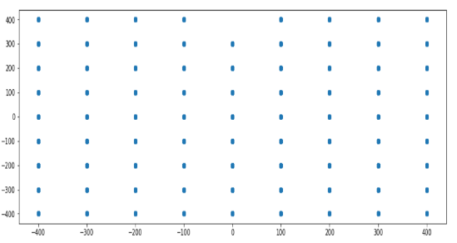
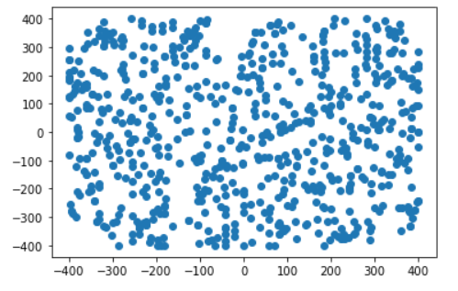
1. EDA
1. 좌표
하지만, 각 센서에 도착한 시간만으론 좌표를 맞추는데 한계가 존재
센서에 도착한 시간이 비슷하더라도, 좌표값은 크게 다를 수 있음 (외삽의 문제)
좌표 유추에도 센서에 도달한 파장의 정보가 필요

Slide 6
1. EDA
2.파장
파장의 모양에 영향을 주는 요소에는 크게 3가지 요소가 존재
1.파장이 센서에 도착한 시간
--> 센서에 파장이 빨리 도착할 수록 파장의 높낮이가 큼
2.V
--> V가 클수록 파장의 기울기가 가파름
3.M
--> M과 파장의 진폭, 파장의 높낮이는 깊은 관련
→ 이미지 데이터와 유사하게 풀이가 가능

Slide 7
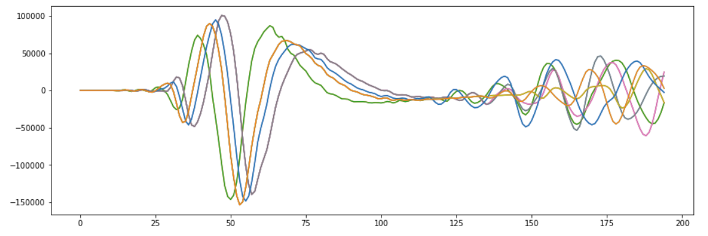
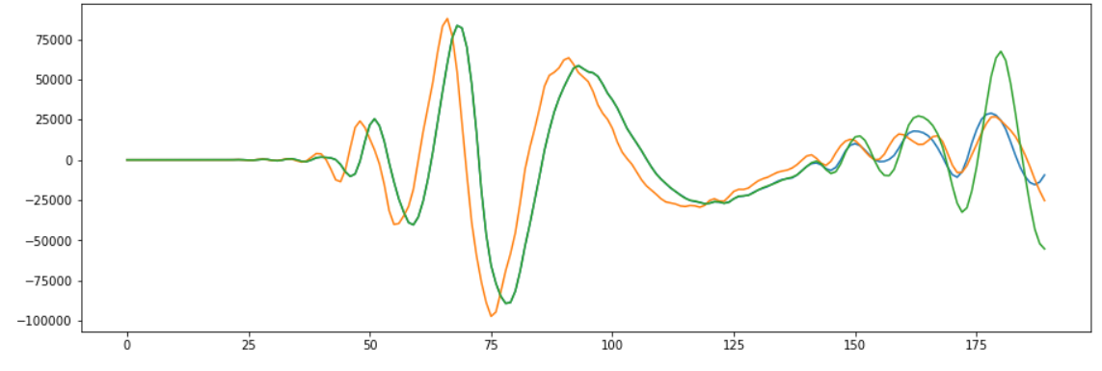
1. EDA
2.파장
1. 파장이 도착한 시간에 따른 모양 (M = 0.2, V = 0.2 고정)
Time = 5
Time = 10

Slide 8

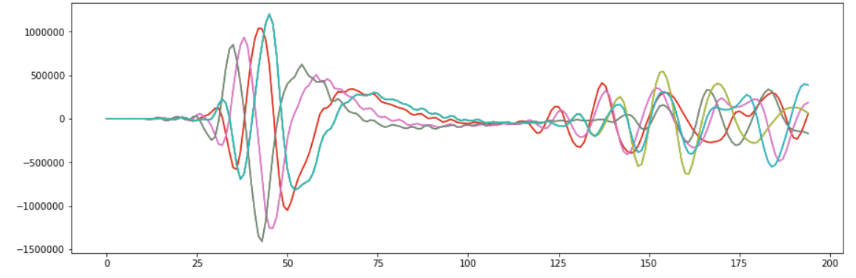
1. EDA
2.파장
1. V에 따른 모양 (Time=5, M=0.2)
V = 0.2
V = 1

Slide 9
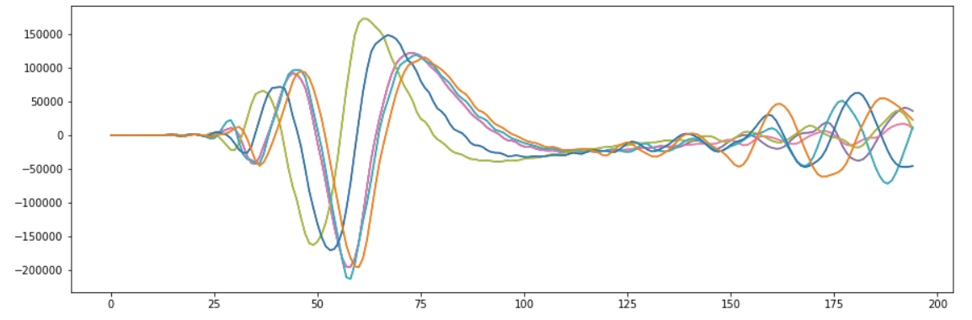
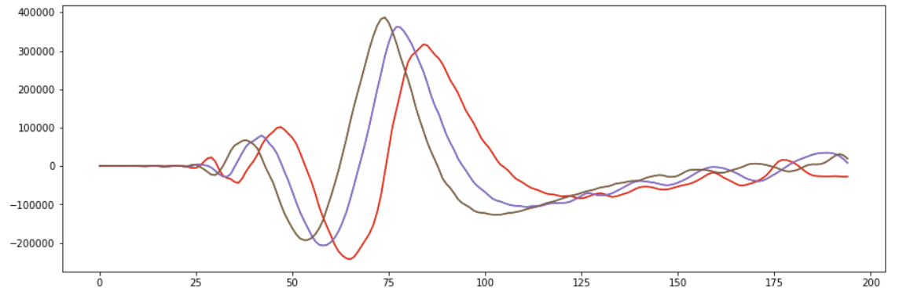
1. EDA
2.파장
1. M에 따른 파장의 모양 -> 파장의 높낮이와 진폭 -> 적분값과 관련 (Time=5, V=0.2)
M = 25
M = 175

Slide 10
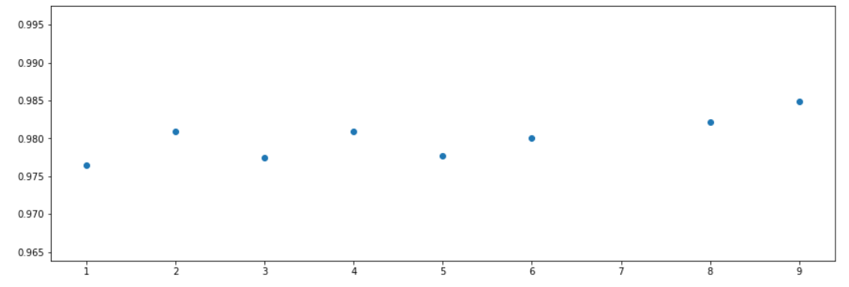
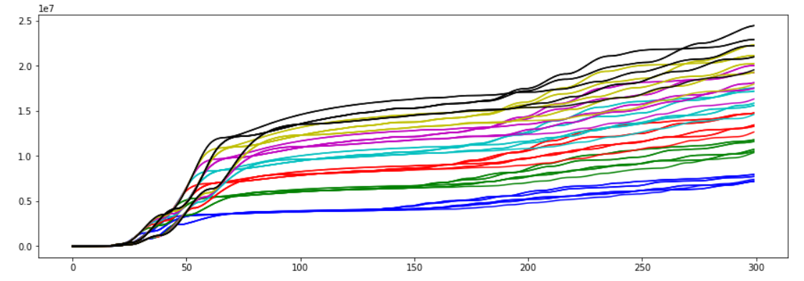
1. EDA
2.파장
1. 센서가 도착한 시간별 파장의 기울기 max-min과 V의 상관관계
2.M에 따른 파장의 적분값 (처음 도달한 센서값의 absolute cumsum) (Time, V고정)

Slide 11
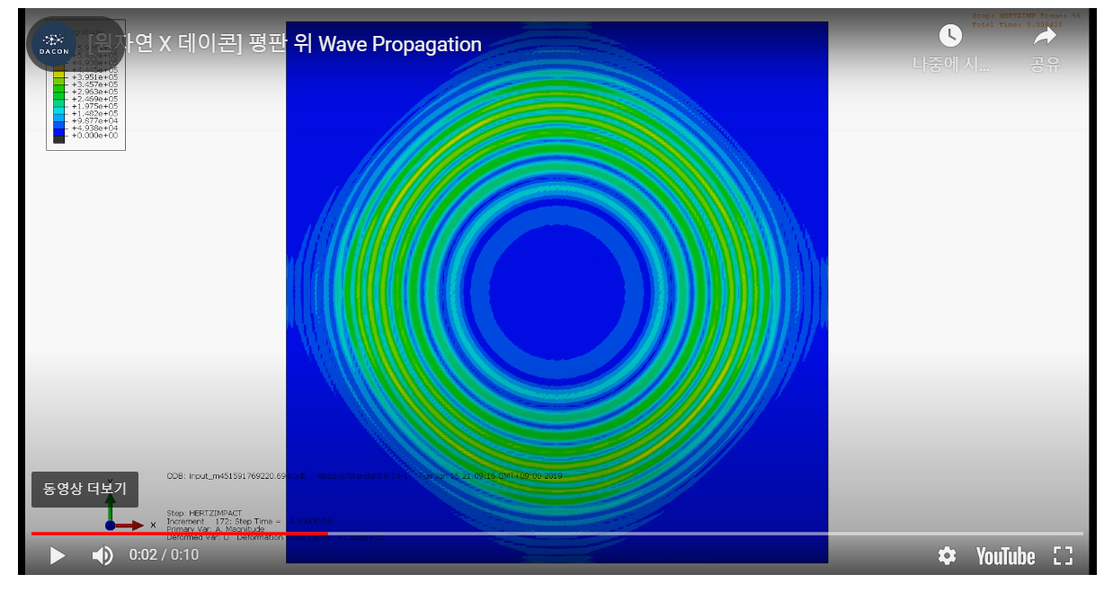
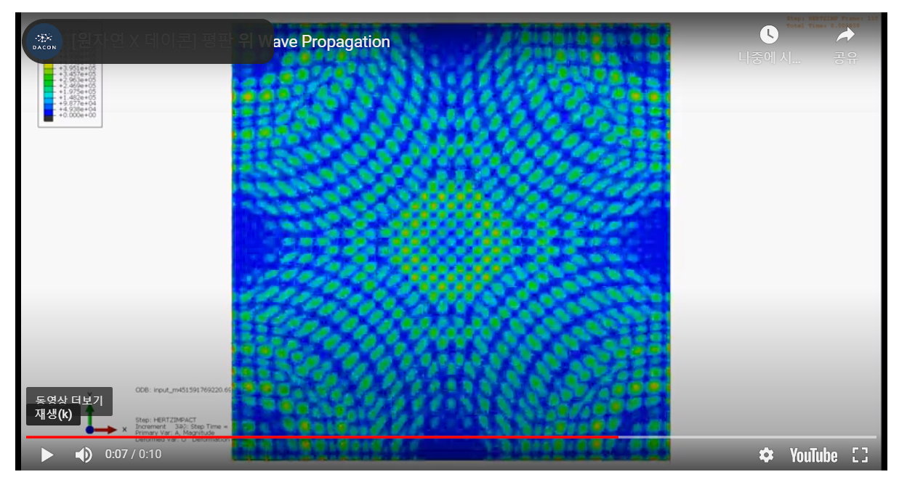
1. EDA
2.파장
센서에 파장이 닿은 후, 특정 시간이후의 파장은 반사파
특정 시간 이후의 파장은 무의미한 정보를 가지고 있을 수 있음
실험 결과 Time 200이하로 쓰는 것이 적절
반사파X
반사파O

Slide 12
1. EDA
3.결론
1.파장의 모양, 도착시간은 target 값과 깊은 관련이 있음
-> CNN과 같은 NN모형으로 접근 가능
2. 파장에서 추출한 통계량을 통해서도 접근 가능
-> Lasso, RF 와 같은 단순한 모형으로 접근 시도
3.특정 시간대 이후의 파장은 반사파로 추정
-> 특정 시간대 이후의 센서값은 모델링에 불필요 할 수도 있음

Slide 13
2. 모델링
1.Lasso + RF
-Lasso, RF은 파장에서 추출한 통계량만을 가지고 학습
-정확한 통계량을 추출하기 위해, 각 sample별로 최초 도착한 센서값만 사용
-센서의 도착시간에 따라 통계량에 유의미한 차이가 있기 때문에 도착 시간별로 모델링
-Lasso + RF 앙상블

Slide 14
2. 모델링
1.Lasso + RF
1.V
Sample row data, Sample 별로 정규와 이후
-기울기 max – min-
-기울기 분산
-기울기 절대값 max
-기울기 절대값 평균
- 각 변수의 제곱, 세제곱 등등…
2.M
Sample row data, Sample 별로 정규와 이후
-기울기 max – min-
-기울기 분산
-기울기 절대값 max
-기울기 절대값 평균
-각 변수의 제곱, 세제곱 등등…
-특정 시간대까지의 적분값/V 예측값
3.X,Y
-각 센서별 도착한 시간
-각 센서별 도착 시간의, 각각의 차
-각 센서별 도착 시간의, 각각의 차 절대값
-각 센서별 도착 시간의 , 각각의 합

Slide 15
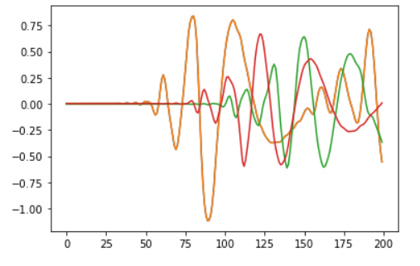
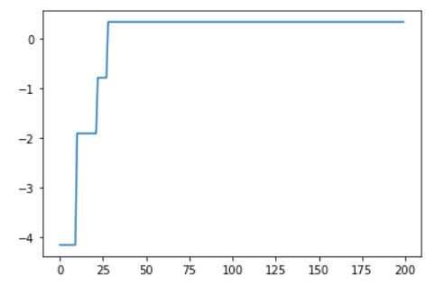
2. 모델링
2.CNN
-row데이터 정규화 이후 학습
-각 시간마다 4개의 센서 중, 몇 개의 센서에 파장이 닿았냐를 알려주는 변수 생성
(ex, 0…0001….11222….3333…444444) -> 센서가 닿은 시간을 직접으로 알려주기위함
-특정시간 이후의 센서값은 사용하지 않음
(ex 0~375개의 Time중, 0~200만 사용)
센서 1,2,3,4
파생변수

Slide 16
2. 모델링
2.CNN
Case1 : CNN + 변수추가 + 5Fold + Cosine Scheduler + Time 200까지만
Case2 : CNN + 변수추가 + 5Fold + Time 200까지
Case3 : CNN + 5Fold + 변수추가 + regularizer
Case4 : CNN + 5Fold + Cosine Scheduler (base model)
3.앙상블
최종적으로
(Case1 + Case2)*0.5 + (Case3 + Case4 + LassoRF)*0.5 를 사용

Slide 17
3. 결과
1.Lasso + RF
LB : 0.018X
-> 최초 도달한 센서값만 사용했기에 한계점 존재
-> 세밀한 통계량을 추출하는 데에 있어 한계 존재
2.CNN
Case1 + Case2 LB : 0.0035
Case3 + Case4 + LassoRF LB : 0.0067
변수추가 + Time 200이하 사용을 통해 단일 모델로도 0.0035 성능
3.앙상블
LB : 0.0025
(CNN Case1 + CNN Case2)*0.5 + (CNN case3 + CNN case4 + LassoRF)*0.5

Slide 18
3. 결과
결론
1.EDA를 통해 적절한 변수와 적절한 데이터 사용만으로도 좋은 성능을 거둘 수 있었음
2.다양한 시도를 해보았지만, M,V의 범위를 각각 [25, 175], [0.2, 1]로 두지 않고 [0,200], [0,1]로 하고 제출시도를 하여서 여러시도의 점수를 알 수 없었던 것이 한계점

Slide 19
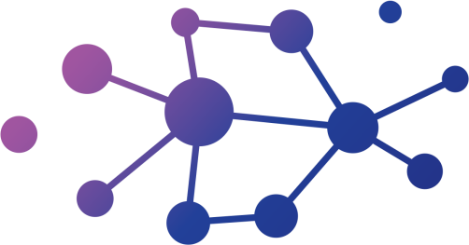
THANK YOU
THANK YOU

